Slide 1
第4章
Structured Query Language
SQL

Slide 2
SQL简介
SQL（Structured Query Language）译为结构化查询语言，是标准的关系数据操作语言。
1974年由Boyce和Chamberlain提出。
1975～1979在IBM的System R上实现。
1986年ANSI公布了SQL－86标准，次年被ISO通过。
1989年ISO推出了SQL－89标准。
1992年ISO推出了SQL－92标准，也称为SQL2。
SQL－99/SQL3，增加了对面向对象模型的支持。
SQL－2006，与XML关联应用

Slide 3
SQL的特点
SQL集数据定义(Definition)、数据查询(Query)、数据操纵(Manipulation) 和数据控制(Control)功能于一体，语言简捷自然，易学易用。
SQL既是自主式语言，又是嵌入式语言。
功能
动 词
数据查询
SELECT
数据定义
CREATE，DROP，ALTER
数据操纵
INSERT，UPDATE，DELETE
数据控制
GRANT，REVOKE

Slide 4
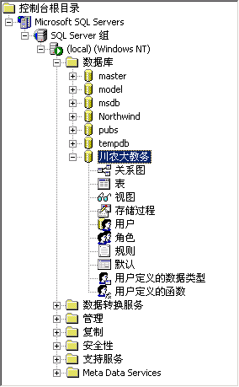
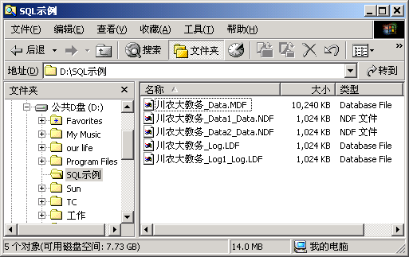
数据定义（DDL）
定义数据库结构、表结构、视图、索引等
数据实际都放在这些物理文件当中
逻辑结构
对应关系是由数据库管理员设计和定义的

Slide 5
数据库的定义与删除
定义数据库
CREATE DATABASE <数据库名>
例如命令：Create Database tickets
可建立一个名为“tickets”的数据库
删除数据库
DROP DATABASE <数据库名>
例如：Drop Database tickets

Slide 6
定义基本表
CREATE TABLE <表名> (
<列名1> <数据类型> [列级完整性约束]
[，<列名2> <数据类型> [列级完整性约束]
┆
[，<列名n> <数据类型> [列级完整性约束]]
[，表级完整性约束1[,…]] )
CREATE TABLE Teacher (
工号 CHAR(4),
姓名 CHAR(20),
年龄 INT,
性别 CHAR(2) )
创建一个没有任何约束的表

Slide 7
定义基本表
创建一个约束丰富的表:工号为主键，姓名不能为空，性别的默认值为‘男’，且姓名必须是唯一的。
CREATE TABLE Teacher (
工号 CHAR(4) PRIMARY KEY,
姓名 CHAR(20) NOT NULL,
年龄 INT,
性别 CHAR(2) DEFAULT '男',
UNIQUE(姓名) )

Slide 8
修改基本表
ALTER TABLE <表名>
[ ADD <新列名> <数据类型> [列级完整性约束]]
[ ADD <行级完整性约束>
[ DROP [COLUMN] <列名>]
[ DROP <完整性约束名>]
[ MODIFY COLUMN <列名> <列定义>]
┆
为Teacher表增加一个工龄属性列，取值为整型：
ALTER TABLE Teacher ADD 工龄 INT
删除Teacher表的职称列：
ALTER TABLE Teacher DROP COLUMN 职称

Slide 9
删除基本表
DROP TABLE <表名>
例如删除名称为“Teacher”的表：
DROP TABLE Teacher
警告
基本表被删除后，该基本表的结构定义、表中数据、表的完整性约束以及表的索引，即一切与该基本表相关的元素都被会一并删除。
当然，某些约束也会阻止表被删除

Slide 10
查询命令的一般格式
SELECT <目标列表达式列表>
FROM <表名或视图名列表>
[WHERE <条件表达式>]
[GROUP BY <列名1[,…]> [HAVING <条件表达式>]]
[ORDER BY <列名2> [ASC/DESC][,…]]
根据WHERE子句的检索条件，从FROM子句指定的基本表或视图中选取满足条件的元组，再按照SELECT子句中指定的目标列表达式投影得到结果表。
如果有GROUP BY子句，则将查询结果按照<列名1>分组，即列值相等的元组在结果表中只产生一条记录。另外分组时如果有HAVING短语，则只输出满足HAVING条件的分组。
如果有ORDER BY子句，结果表要按照<列名2>的值排序。

Slide 11
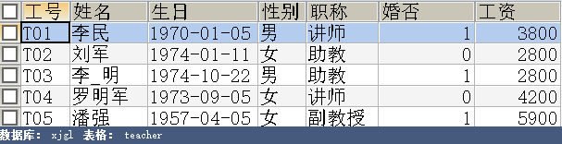
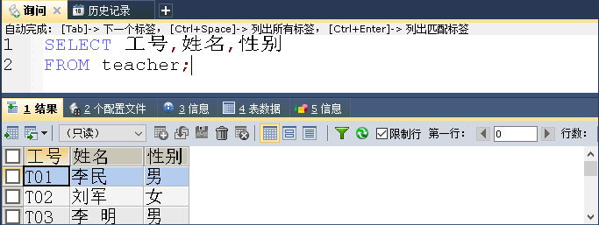
SELECT子句
指定查询结果的列，或者说表结构
原始数据
∏_{A}(R)
查询结果只有指定的这几列

Slide 12
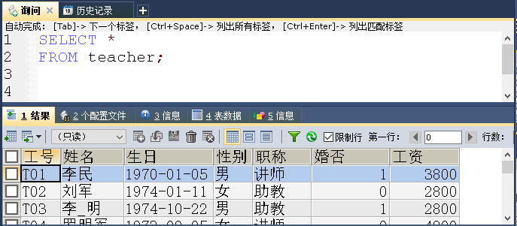
SELECT子句
可以用“*”选择所有列，更简单
原始数据
查询结果有所有列

Slide 13
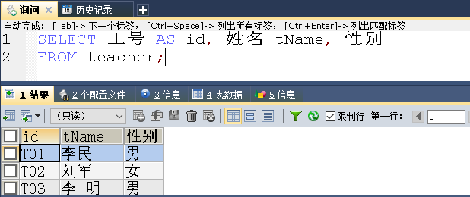
SELECT子句
可以给结果中的列另取列名
原始数据
常用两种表达方式

Slide 14
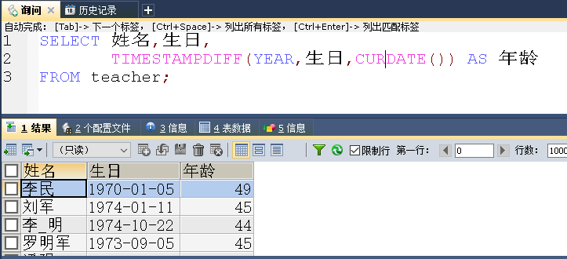
SELECT子句
列可为任意表达式
原始数据
curdate( )得出当前日期
timestampdiff( )求两个时间之间的时间差（年/秒等）
查询结果

Slide 15
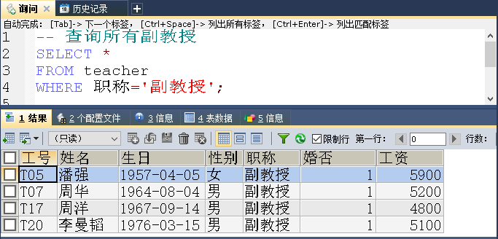
WHERE子句
选择满足条件的行,条件一般是
σ_{F}(R)
[NOT]θ表达式
其中θ可以是：=,>,<,>=,<=,!=,!>,!<
原始数据
查询结果

Slide 16
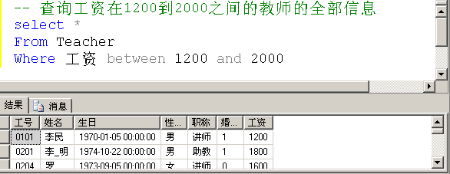
WHERE子句
选择条件为限定范围，格式为：
[NOT] BETWEEN <下限> AND <上限>
原始数据
其实条件就是：
1200≤工资≤2000
否定时只需写成：
工资 Not Between

Slide 17
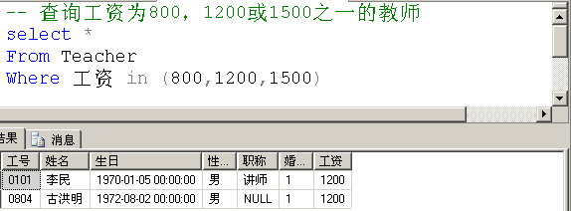
WHERE子句
集合检查，格式为： [NOT] IN (值列表)
其中各个值之间用逗号分隔
原始数据
其实条件就是：
工资=800 or 工资=1200 or 工资=1500

Slide 18
WHERE子句
字符串匹配，用于匹配字符、日期，格式为：
[NOT] LIKE <串模式> [ESCAPE '转义符']
串模式中可出现以下通配符：
“%”匹配任意多个任意字符(包括空字符)；
“_”匹配一个任意字符（不能是空字符）；
例如‘To%’代表‘Tool’、‘Toy’、‘To’等以“To”开头的任意字符串；又如‘B_T’可代表‘BIT’、‘BaT’等头为‘B’尾为‘T’的只有3个字符的任意串，但不能代表'BoaT'与'BT'等。

Slide 19
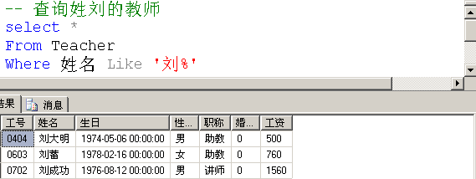
WHERE子句
字符匹配示例
原始数据
姓刘不就是以“刘”字开头的姓名吗

Slide 20


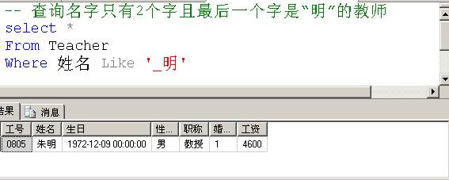
WHERE子句
字符匹配示例
原始数据
查询出只有1人
名字最后一字为“明”的实际有4人

Slide 21
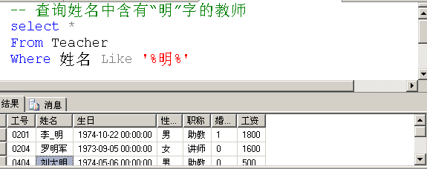
WHERE子句
字符匹配示例
原始数据
查询结果

Slide 22
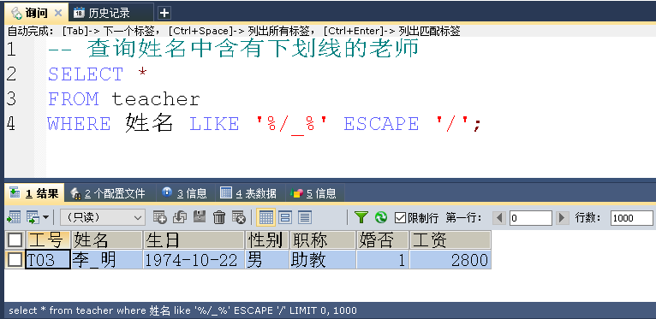
WHERE子句
字符匹配中转义符的用法
如果查询的串中要包含“%”等通配符，则必须用转义符告诉SQL解释器将通配符转义为实实在在的字符
这里的下划线是要匹配的实际字符所以要转义
转义符可以为除通配符以外的任意字符
如上例条件亦可为: 姓名 LIKE ‘%^_%’ ESCAPE ‘^’

Slide 23
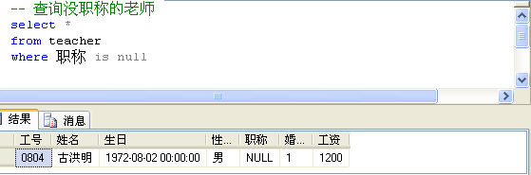
WHERE子句
空值检查，格式为： IS [NOT] NULL
原始数据
对允许为空的列才有意义！
注意空值和空白的区别

Slide 24
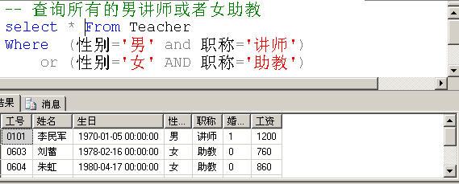
WHERE子句
复合条件
用AND,OR联接多个条件组成逻辑表达式
即性别为男且职称为讲师，或者性别为女且职称为助教的教师

Slide 25
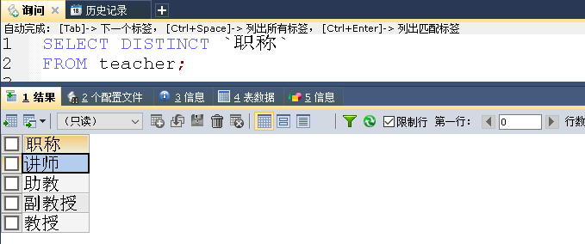
DISTINCT短语
用DISTINCT可消除查询结果中重复的行
原始数据
只有这4种不同的职称取值

Slide 26
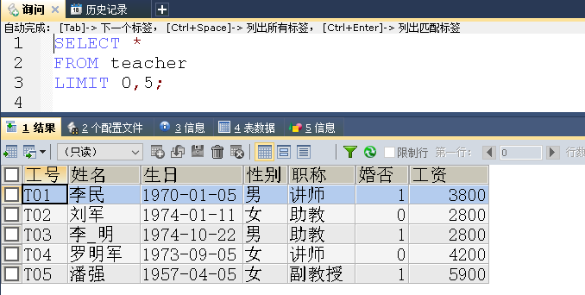
TOP短语
用 TOP n [percent] 查询前 n[%] 行
Mysql 用 Limit 子句实现
只要前5行

Slide 27
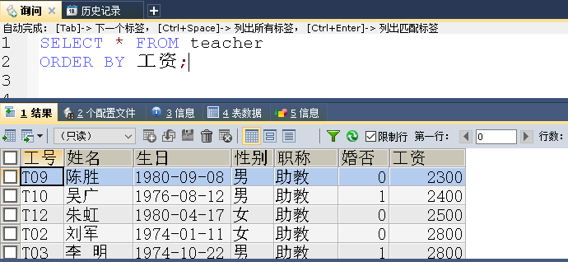
ORDER BY子句
控制结果中元组的排序方式
ASC（缺省）表示升序 DESC表示降序。
原始数据
Order by 工资 DESC就可实现降序排列
工资从小到大排列

Slide 28
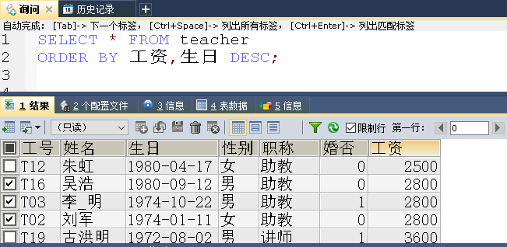
ORDER BY子句
支持多级排序
原始数据
每个排序字段都有独立的排序方式
不要误解成按工资和生日的降序排列

Slide 29
统计查询
聚合函数
AVG
按列计算平均值
SUM
按列计算值的总和
列统计方式下是不会统计空值的！
MAX
求一列中的最大值
MIN
求一列中的最小值
COUNT
按行或某1列值进行计数
按列统计
聚合函数的一般格式： 函数名([DISTINCT] 列名)
COUNT函数还可以为：
COUNT([DISTINCT] *)
按行计数

Slide 30
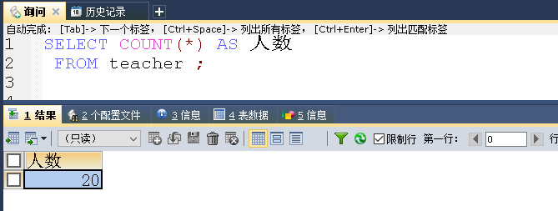
统计查询
使用聚合函数进行简单统计
原始数据
只有Count才能用“*”
“*”即整行的意思

Slide 31

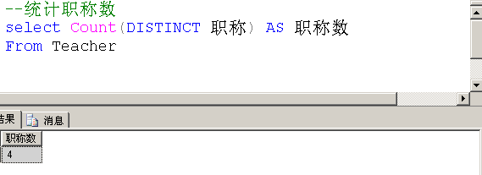
统计查询
使用聚合函数进行简单统计
原始数据
按不重复的职称列的值计数，注意空值不计数
实际有这5种职称值

Slide 32
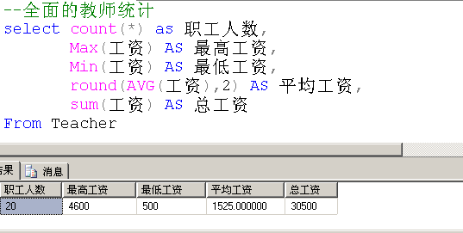
统计查询
使用聚合函数进行简单统计
原始数据
多项统计可以在一条命令中实现。
Ｒound（Ｍ,N）表示对数值M四舍五入到N位小数

Slide 33
分组统计查询
ST
学号 | 姓名 | 性别 | 年龄 | 系名
98001 | 张三 | 男 | 20 | CS
98002 | 李四 | 女 | 18 | IS
98003 | 王五 | 女 | 17 | MA
┆ | ┆ | ┆ | ┆ | ┆
所谓分组就是查询时将分组列值相同的元组归为一组。
分组后查询的单位是组而非元组，对各组只能投影其分组列，而非分组列只能用聚合函数进行统计。
查询有各个系的人数：
SELECT 系名,Count(*)
FROM ST
GROUP BY 系名
分组列
非分组列
系名 | 学号 | 姓名 | 性别 | 年龄
CS | 98001 | 张三 | 男 | 20
 | ┆ | ┆ | ┆ | ┆
IS | 98002 | 李四 | 女 | 18
 | ┆ | ┆ | ┆ | ┆
┆ | ┆ | ┆ | ┆ | ┆
MA | 98003 | 王五 | 女 | 17
 | ┆ | ┆ | ┆ | ┆

Slide 34
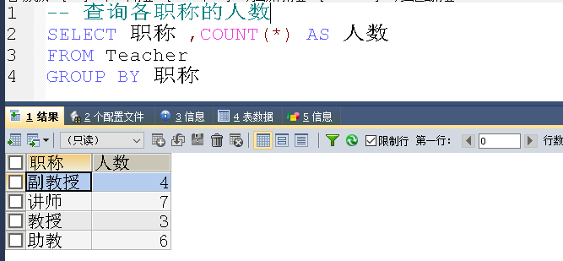
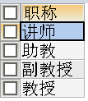
分组统计查询
原始数据
分组示意
职称 | 工号 | 姓名 | ┄
NULL | T01 | 古洪明 | ┄
 | ┆ | ┆ | ┄
副教授 | T05 | 潘强 | ┄
 | ┆ | ┆ | ┄
┆ | ┆ | ┆ | ┄
助教 | T02 | 刘军 | ┄
 | ┆ | ┆ | ┄
因为只有这4种职称
所以只有这4组结果
可以By多个列名来实现多级分组

Slide 35
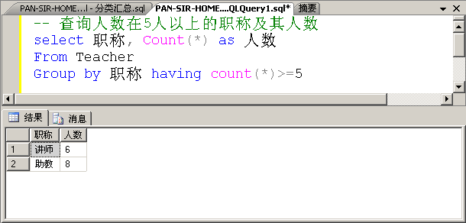
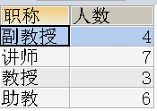
分组统计查询
用Having子句限定只查询满足条件的Group by分组
HAVING后跟的条件必须是跟分组有关的条件
条件是分组中的行数不小于5
按职称分组统计的人数

Slide 36
连接查询
连接查询指在两张以上的相关表中进行查询，从而实现将存储于不同表中的数据连接成完整的查询信息。
最基础的连接是交叉连接，即
广义笛卡尔积。
×
结果有3×2=6行
SELECT ST.*, C.*
FROM ST,C
ST的列
C的列
学号 | 姓名 | ST.课号 | C.课号 | 课名
98001 | 张三 | K01 | K01 | 数据结构
98001 | 张三 | K01 | K02 | 软件工程
98002 | 李四 | K02 | K01 | 数据结构
98002 | 李四 | K02 | K02 | 软件工程
98003 | 王五 | K01 | K01 | 数据结构
98003 | 王五 | K01 | K02 | 软件工程
ST
学号 | 姓名 | 课号
98001 | 张三 | K01
98002 | 李四 | K02
98003 | 王五 | K01
C
课号 | 课名
K01 | 数据结构
K02 | 软件工程

Slide 37
连接查询
ST
学号 | 姓名 | 课号
98001 | 张三 | K01
98002 | 李四 | K02
98003 | 王五 | K01
R
S
真正有意义的连接
R.A θ S.B
SELECT ST.姓名, C.课名
FROM ST,C
WHERE ST.课号 = C.课号
C
课号 | 课名 | 学分
K01 | 数据结构 | 3
K02 | 软件工程 | 4
K03 | 数据库 | 3
ST与Ｃ的交叉连接
学号 | 姓名 | ST.课号 | C.课号 | 课名
98001 | 张三 | K01 | K01 | 数据结构
98001 | 张三 | K01 | K02 | 软件工程
98002 | 李四 | K02 | K01 | 数据结构
98002 | 李四 | K02 | K02 | 软件工程
98003 | 王五 | K01 | K01 | 数据结构
98003 | 王五 | K01 | K02 | 软件工程
课号相等才有意义吧
姓名 | 课名
张三 | 数据结构
李四 | 软件工程
王五 | 数据结构

Slide 38
连接查询格式
一般用于内连接
T-SQL多表连接查询的一般格式:
SELECT <目标列表达式列表>
FROM 表1,表2,···
WHERE 连接条件
ANSI多表连接查询的一般格式:
SELECT <目标列表达式列表>
FROM 表1 连接方式 JOIN 表2 ON 连接条件
其中连接方式可以为内连接(INNER)、左外连接(LEFT OUTER)、右外连接(RIGHT OUTER)、全外连接(FULL OUTER)和交叉连接(CROSS，无需ON)
可以实现各种方式的连接

Slide 39
交叉连接
无条件将两表的行联接，其实就是笛卡儿积
等价
SELECT *
FROM ST，C
SELECT *
FROM ST CROSS JOIN C
学号 | 姓名 | ST.课号 | C.课号 | 课名
98001 | 张三 | K01 | K01 | 数据结构
98001 | 张三 | K01 | K02 | 软件工程
98002 | 李四 | K02 | K01 | 数据结构
98002 | 李四 | K02 | K02 | 软件工程
98003 | 王五 | K01 | K01 | 数据结构
98003 | 王五 | K01 | K02 | 软件工程
ST
学号 | 姓名 | 课号
98001 | 张三 | K01
98002 | 李四 | K02
98003 | 王五 | K01
C
课号 | 课名
K01 | 数据结构
K02 | 软件工程

Slide 40
内连接
ST
学号 | 姓名 | 课号
98001 | 张三 | K01
98002 | 李四 | K02
98003 | 王五 | K01
98004 | 赵六
98005 | 孙七 | K01
一般情况下的连接都是内连接，即只连接符合条件的行
查询学生姓名及其所学课程的名称
C
课号 | 课名 | 学分
K01 | 数据结构 | 3
K02 | 软件工程 | 4
K03 | 数据库 | 3
K04 | C语言 | 3
SELECT ST.姓名, C.课名
FROM ST,C
WHERE ST.课号 = C.课号
赵六呢？
C语言和数据库课呢？
等价
姓名 | 课名
张三 | 数据结构
李四 | 软件工程
王五 | 数据结构
孙七 | 数据结构
SELECT 姓名,课名
FROM ST INNER JOIN C
ON ST.课号 = C.课号

Slide 41
外连接
要查询其中一张连接表的所有行时就需要用外连接，结果中用空值(NULL)来填充无法连接的数据
结果包含了左表的所有行的连接称为左外连接
SELECT 姓名,课名
FROM ST LEFT OUTER JOIN C
ON ST.课号 = C.课号
C
课号 | 课名 | 学分
K01 | 数据结构 | 3
K02 | 软件工程 | 4
K03 | 数据库 | 3
K04 | C语言 | 3
姓名 | 课名
张三 | 数据结构
李四 | 软件工程
王五 | 数据结构
赵六 | NULL
孙七 | 数据结构
查询出所有学生的选课情况，不管他是否有课
ST
学号 | 姓名 | 课号
98001 | 张三 | K01
98002 | 李四 | K02
98003 | 王五 | K01
98004 | 赵六
98005 | 孙七 | K01

Slide 42
外连接
要查询其中一张连接表的所有行时就需要用外连接，结果中用空值(NULL)来填充无法连接的数据
结果包含了右表的所有行的连接称为右外连接
SELECT 姓名,课名
FROM ST RIGHT OUTER JOIN C
ON ST.课号 = C.课号
C
课号 | 课名 | 学分
K01 | 数据结构 | 3
K02 | 软件工程 | 4
K03 | 数据库 | 3
K04 | C语言 | 3
姓名 | 课名
张三 | 数据结构
王五 | 数据结构
孙七 | 数据结构
李四 | 软件工程
NULL | 数据库
NULL | C语言
查询出所有课程与学生的关系，不管它是否有学生选
ST
学号 | 姓名 | 课号
98001 | 张三 | K01
98002 | 李四 | K02
98003 | 王五 | K01
98004 | 赵六
98005 | 孙七 | K01

Slide 43
外连接
ST
学号 | 姓名 | 课号
98001 | 张三 | K01
98002 | 李四 | K02
98003 | 王五 | K01
98004 | 赵六
98005 | 孙七 | K01
左/右外连接是相对而言的，是可以相互转换的!
SELECT 姓名,课名
FROM ST LEFT OUTER JOIN C
ON ST.课号 = C.课号
C
课号 | 课名 | 学分
K01 | 数据结构 | 3
K02 | 软件工程 | 4
K03 | 数据库 | 3
K04 | C语言 | 3
等价
姓名 | 课名
张三 | 数据结构
李四 | 软件工程
王五 | 数据结构
赵六 | NULL
孙七 | 数据结构
SELECT 姓名,课名
FROM C RIGHT OUTER JOIN ST
ON C.课号 = ST.课号

Slide 44
外连接
左/右外连接的并集就是全外连接!
查询出所有课程与所有学生的选课关系
SELECT 姓名,课名
FROM ST FULL OUTER JOIN C
ON ST.课号 = C.课号
姓名 | 课名
张三 | 数据结构
王五 | 数据结构
赵六 | NULL
孙七 | 数据结构
李四 | 软件工程
NULL | 数据库
NULL | C语言
ST
学号 | 姓名 | 课号
98001 | 张三 | K01
98002 | 李四 | K02
98003 | 王五 | K01
98004 | 赵六
98005 | 孙七 | K01
C
课号 | 课名 | 学分
K01 | 数据结构 | 3
K02 | 软件工程 | 4
K03 | 数据库 | 3
K04 | C语言 | 3

Slide 45
自连接
信息都在此表中
C
课号 | 课名 | 先修课号
1 | 数据库 | 5
2 | 数学
3 | 信息系统 | 1
4 | 操作系统 | 6
5 | 数据结构 | 7
6 | 数据处理
7 | C语言 | 6
表自己和自己联接
SELECT C.课名,
PRE.课名 AS 先修课
FROM C, C as PRE
WHERE C.先修课号 = PRE.课号
PRE
课号 | 课名 | 先修课号
1 | 数据库 | 5
2 | 数学
3 | 信息系统 | 1
4 | 操作系统 | 6
5 | 数据结构 | 7
6 | 数据处理
7 | C语言 | 6
课名 | 先修课
数据库 | 数据结构
信息系统 | 数据库
操作系统 | 数据处理
数据结构 | C语言
C语言 | 数据处理
相当于另一张与C相同的表

Slide 46
嵌套查询
在一条查询语句的某一个子句（多数为WHERE）中又包含有一个查询语句的查询称为嵌套查询。
被包含的查询称为子查询或内层查询。
包含子查询的查询称为外层查询或父查询。
子查询必须写在一对圆括号中。
子查询
SELECT 姓名 FROM 学生表
WHERE 系名 = ( SELECT 系名 FROM 学生表
WHERE 姓名='刘安邦' )
外查询

Slide 47
嵌套查询
ST
学号 | 姓名 | 性别 | 年龄 | 系名
98001 | 张明 | 男 | 29 | CS
98002 | 李华 | 女 | 30 | MA
98003 | 王军 | 男 | 28 | IS
98004 | 孙六 | 女 | 27 | IS
┆ | ┆ | ┆ | ┆ | ┆
子查询的结果是单值（1行1列）时，可用=,>,<,>=,<=,!=等比较运算符来构造条件表达式。
设不允许学生重名，查询与王军同一个系的学生姓名
SELECT 姓名 FROM ST
WHERE 系名 = (
SELECT 系名 FROM ST
WHERE 姓名 = '王军' )
系名
IS
子查询得到王军所在的系名
想一想为什么要不准学生重名?

Slide 48
嵌套查询
ST
学号 | 姓名 | 性别 | 年龄 | 系名
98001 | 张明 | 男 | 29 | CS
98002 | 李华 | 女 | 30 | MA
98003 | 王军 | 男 | 28 | IS
98004 | 孙六 | 女 | 27 | IS
┆ | ┆ | ┆ | ┆ | ┆
设不允许学生重名，查询比李华年龄小但比陈东年龄大的学生的姓名和年龄
SELECT 姓名,年龄 FROM ST
WHERE 年龄 < ( SELECT 年龄 FROM ST
WHERE 姓名 = '李华' )
AND 年龄 > ( SELECT 年龄 FROM ST
WHERE 姓名 = '陈东' )
年龄
30
李华的年龄
陈东的年龄
年龄
22

Slide 49
嵌套查询
ST
姓名 | 选修
张三 | K01
张三 | K02
李四 | K01
王五 | K02
王五 | K03
赵六 | K03
孙七 | K03
吴八 | K04
用θ ANY/ALL构造多值（多行1列）条件，其中θ为=,>,<,>=,<=,!=等比较运算符。
查询至少有一门课和张三相同的学生姓名,且结果中不能有张三
张三选修的课
SELECT DINSTINCT 姓名 FROM ST
WHERE 选修 = ANY
( SELECT 选修 FROM ST
WHERE 姓名='张三' )
AND 姓名 != ‘张三’
选修
K01
K02

Slide 50
嵌套查询
用θ ANY/ALL构造多值（多行1列）条件，其中θ为=,>,<,>=,<=,!=等比较运算符。
T
姓名 | 年龄 | 系
张明 | 29 | CS
李华 | 30 | MA
王军 | 28 | IS
孙六 | 27 | IS
赵龙 | 28 | CS
周艺 | 22 | MA
钟伟 | 26 | CS
查询其它系中年龄比CS系全体教师年龄都小的教师姓名
CS系老师的年龄
SELECT 姓名 FROM T
WHERE 年龄 < ALL
( SELECT 年龄 FROM T
WHERE 系 = 'CS')
AND 系 != 'CS'
年龄
29
28
26

Slide 51
嵌套查询
ST
姓名 | 选修
张三 | K01
张三 | K02
李四 | K01
李四 | K02
李四 | K03
王五 | K02
王五 | K03
赵六 | K03
孙七 | K03
吴八 | K04
IN 等价于 = ANY
查询至少有一门课和张三相同的学生姓名,且结果中不能有张三
SELECT 姓名 FROM ST
WHERE 选修 IN (
SELECT 选修 FROM ST
WHERE 姓名 = '张三' )
AND 姓名 != '张三'
张三选修的课
选修
K01
K02

Slide 52
嵌套查询
前面的子查询都是可独立执行的，不依赖父查询表，称为不相关子查询
构造子查询的查询条件时要引用父查询表的某个属性列，这种查询称为相关子查询。
相关子查询是无法独立执行时，因为它必然含有对父查询表中元组分量的引用
最常见的相关子查询是EXISTS引导的子查询
EXISTS 引导的子查询不返回数据，而是返回是否存在子查询元组的判断(真/假)，主查询根据该判断来逐条取舍元组。

Slide 53
嵌套查询
SC
学号 | 课号 | 成绩
98001 | 1 | 92
98001 | 2 | 47
98001 | 3 | 88
98002 | 2 | 90
98002 | 3 | 80
ST
学号 | 姓名 | 性别 | 年龄 | 系
98001 | 张三 | 男 | 20 | CS
98002 | 李四 | 女 | 19 | IS
98003 | 王五 | 女 | 18 | MA
98004 | 赵六 | 男 | 19 | IS
查询至少有一门课不及格的学生姓名
SELECT 姓名 FROM ST
WHERE EXISTS
(SELECT * FROM SC
WHERE SC.学号 = ST.学号
AND SC.成绩 < 60 )
每一个学生都要做判断
查询该学生的不及格的课程

Slide 54
嵌套查询
SC
学号 | 课号 | 成绩
98001 | 1 | 92
98001 | 2 | 47
98001 | 3 | 88
98002 | 2 | 90
98002 | 3 | 80
ST
学号 | 姓名 | 性别 | 年龄 | 系
98001 | 张三 | 男 | 20 | CS
98002 | 李四 | 女 | 19 | IS
98003 | 王五 | 女 | 18 | MA
98004 | 赵六 | 男 | 19 | IS
查询所有课程都及格了的学生姓名
SELECT 姓名 FROM ST
WHERE NOT EXISTS
(SELECT * FROM SC
WHERE SC.学号 = ST.学号
AND SC.成绩 < 60)
其实就是不存在该学生的不及格的课程

Slide 55
嵌套查询
ST
学号 | 姓名 | 性别 | 年龄 | 系
98001 | 张三 | 男 | 20 | CS
98002 | 李四 | 女 | 19 | IS
98003 | 王五 | 女 | 18 | MA
98004 | 赵六 | 男 | 19 | IS
查询学生的姓名及其所选课程的数量
SC
SELECT 姓名,
(
SELECT COUNT(*)
FROM SC
WHERE SC.学号=ST.学号
) AS 课程数
FROM ST
学号 | 课号 | 成绩
98001 | 1 | 92
98001 | 2 | 47
98001 | 3 | 88
98002 | 2 | 90
98002 | 3 | 80
嵌在SELECT子句中

Slide 56
嵌套查询
ST
学号 | 姓名 | 性别 | 年龄 | 系
98001 | 张三 | 男 | 20 | CS
98002 | 李四 | 女 | 19 | IS
98003 | 王五 | 女 | 18 | MA
98004 | 赵六 | 男 | 19 | IS
查询学生的姓名及其所选课程的数量
SC
SELECT Tmp.姓名,
COUNT(课号) AS 课程数
FROM (
SELECT 姓名,课号
FROM ST LEFT JOIN SC
On SC.学号=ST.学号
) AS Tmp
GROUP By Tmp.姓名
学号 | 课号 | 成绩
98001 | 1 | 92
98001 | 2 | 47
98001 | 3 | 88
98002 | 2 | 90
98002 | 3 | 80
嵌在FROM子句中

Slide 57
插入数据
S
学号 | 姓名 | 性别 | 年龄 | 系 | 籍贯
99001 | 张军 | 男 | 21 | CS | 成都
99002 | 刘华 | 女 | 20 | MA | 重庆
99003 | 伍松 | 男 | 20 | IS | 雅安
插入单个元组
INSERT INTO <表名> [(<列名1>[,<列名2>]...)]
VALUES (<常量1> [,<常量2>]...)
如果表名后不指明任何列名，那么必须在VALUES子句中依次给出全部列值。
为IS系增加一名学号为98004，来自成都的名叫陈宇的19岁女学生:
INSERT INTO S
VALUES('98004','陈宇','女',19,'IS','成都')

Slide 58
插入数据
S
学号 | 姓名 | 性别 | 年龄 | 系 | 籍贯
99001 | 张军 | 男 | 21 | CS | 成都
99002 | 刘华 | 女 | 20 | MA | 重庆
99003 | 伍松 | 男 | 20 | IS | 雅安
插入单个元组
INSERT INTO <表名> [(<列名1>[,<列名2>]...)]
VALUES (<常量1> [,<常量2>]...)
如果为表指明了某几个列名(不必按表中的顺序)，则需在VALUES子句中依次给出与这些列名对应的列值，而未指明的列将会根据表的结构定义被置为默认值或空值(注意某些列可能被定义为不能取空值)。
增加一名学号为98005，名叫邓红的学生:
INSERT INTO S(姓名,学号)
VALUES('邓红','98005') ;

Slide 59
插入数据
S
学号 | 姓名 | 性别 | 年龄 | 系 | 籍贯
99001 | 张军 | 男 | 21 | CS | 成都
99002 | 刘华 | 女 | 20 | MA | 重庆
99003 | 伍松 | 男 | 20 | IS | 雅安
插入子查询的结果
INSERT INTO <表名> [(<列名1>[,<列名2>]...)]
子查询语句
将CS系学生的学号和姓名填进S_N表
S_N
学号 | 姓名
INSERT INTO S_N
SELECT 学号,姓名 FROM S
WHERE 系='CS'
事先得有这些表
将各系的平均年龄填进DGA表
DGA
系 | 平均年龄
INSERT INTO DGA
SELECT 系,AVG(年龄) FROM S
GROUP BY 系

Slide 60
修改数据
无WHERE时修改范围为全部行
UPDATE <表名>
SET <列名1>=<表达式1>[,<列名2>=<表达式2>]...
[WHERE <条件>]
将99002号学生改名为王浩,年龄改为22岁
UPDATE S
SET 姓名='王浩',年龄=22
WHERE 学号='99002'
S
学号 | 姓名 | 年龄 | 系 | 籍贯
99001 | 张军 | 21 | CS | 成都
99002 | 刘华 | 20 | MA | 重庆
99003 | 伍松 | 20 | IS | 雅安
将所有学生的系改为空白
UPDATE S SET 系=''
若籍贯(籍贯)允许为空,将所有学生的籍贯清空
UPDATE S SET 籍贯=NULL

Slide 61
修改数据
S
将补助表(S_BZ)中来自成都的所有学生的补助(Bz)值增加50
学号 | 姓名 | 年龄 | 系 | 籍贯
99001 | 张军 | 21 | CS | 成都
99002 | 刘华 | 20 | MA | 重庆
99003 | 伍松 | 20 | IS | 雅安
UPDATE S_BZ inner join S
ON S_BZ.学号 = S.学号
AND S.籍贯=‘成都'
SET 补助=补助+50;
S_BZ
学号 | 补助
99001 | 120
99002 | 200
98001 | 120
98002 | 200
99003 | 140
Mysql
用法
等价
UPDATE S_BZ SET 补助=补助+50
WHERE 学号 IN (
SELECT 学号 FROM S WHERE 籍贯='成都' )

Slide 62
删除数据
无WHERE时删除全部行
S
DELETE FROM <表名>
[WHERE <条件>] ;
学号 | 姓名 | 年龄 | 系 | 籍贯
99001 | 张军 | 21 | CS | 成都
99002 | 刘华 | 20 | MA | 重庆
99003 | 伍松 | 20 | IS | 雅安
删除学号为99002的学生
DELETE FROM S WHERE 学号='99002'
删除重庆来的姓张的学生
DELETE FROM S
WHERE 籍贯='重庆' AND 姓名 Like '张%'
删除所有学生
DELETE FROM S

Slide 63
删除数据
S
从补助表(S_BZ)中删除年龄大于25岁的学生的补助
学号 | 姓名 | 年龄 | 系 | 籍贯
99001 | 张军 | 21 | CS | 成都
99002 | 刘华 | 20 | MA | 重庆
99003 | 伍松 | 20 | IS | 雅安
DELETE S_BZ FROM S_BZ join S
WHERE S.学号=S_BZ.学号
AND S.年龄>25
S_BZ
学号 | 补助
99001 | 120
99002 | 200
98001 | 120
98002 | 200
99003 | 140
等价
DELETE FROM S_BZ
WHERE 学号 = ANY (
SELECT 学号 FROM S WHERE 年龄>25)

